Slide 1
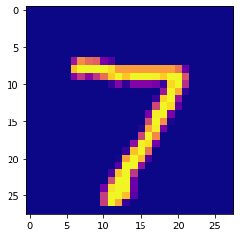
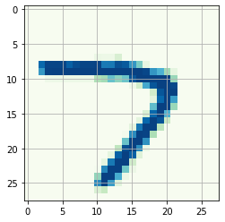
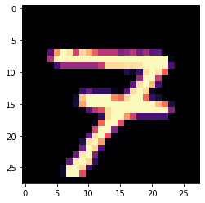
Tensorflow(keras)를 활용한 숫자 이미지 인식
폴리텍 정수캠퍼스 인공지능소프트웨어 하이테크 과정
김 현 일

Slide 2


목차
프로젝트 제작 의도 및 구현
MNIST 데이터의 형태와 학습, 레이블링
네트워크 테스트 1 : Lenet-5
네트워크 테스트 2 : AlexNet
네트워크 테스트 3 : VGGNet
네트워크 테스트 4 : Lenet-5 with LeRU, Maxpooling, adam
분류 시각화 : VGGNet
결론

Slide 3
프로젝트 제작 의도 및 구현
OCR 등 문서의 전자화가 대중화되는 최근 경향에 따라 숫자 데이터가 주요한 수단으로 활용
손글씨로 작성된 숫자를 인식하는 인공신경망 구축의 필요성
이미지 분석을 위해 발표된 여러 인공신경망을 MNIST에 적용하여 손실과 분류 정확도를 기록, 개선하고 가장 우수한 성능을 보이는 신경망을 선택
구글 코랩 환경(리눅스OS) 및 주피터 랩(윈도우OS)에서 관련 내용을 구현 - 사용 프레임워크 : Tensorflow, keras - 사용 언어 : python, 리눅스 기초 명령어(폴더 경로, 폴더 생성 등) - 데이터 셋 : keras 기본 제공 MNIST 데이터셋
구현 내용 - MNIST 데이터에 대한 합성신경망(CNN), Lenet – 5 신경망, AlexNet 신경망, VGGNet 신경망 - 신경망의 성능(loss, accuracy) 향상을 위한 CNN 모델을 적용하여 평가 및 개선 시도

Slide 4
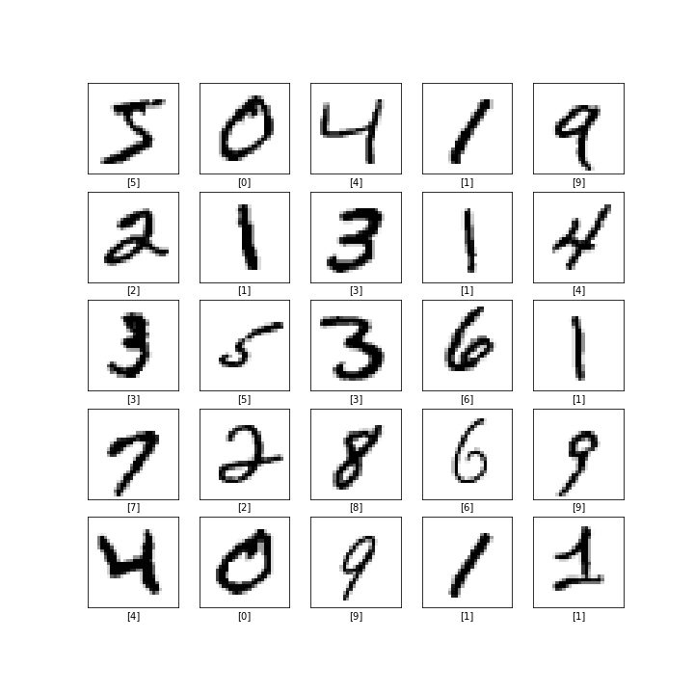
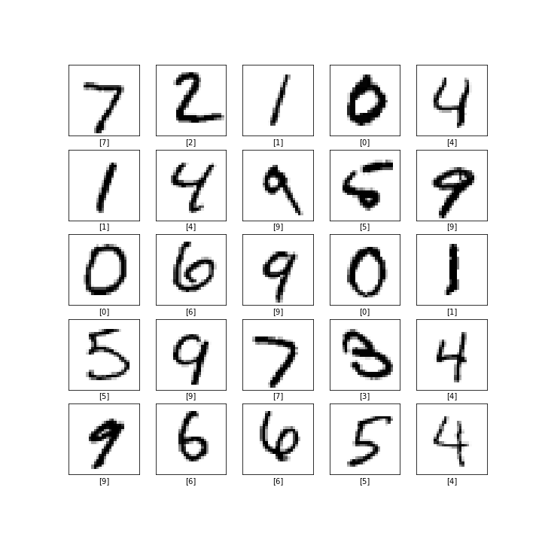
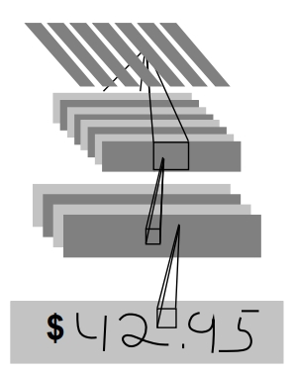
MNIST 데이터의 형태와 학습, 레이블링
Train_images
Train_labels
Size : 28x28x1
Test_images
Test_labels
Label : 동일한 숫자
Train
Test

Slide 5
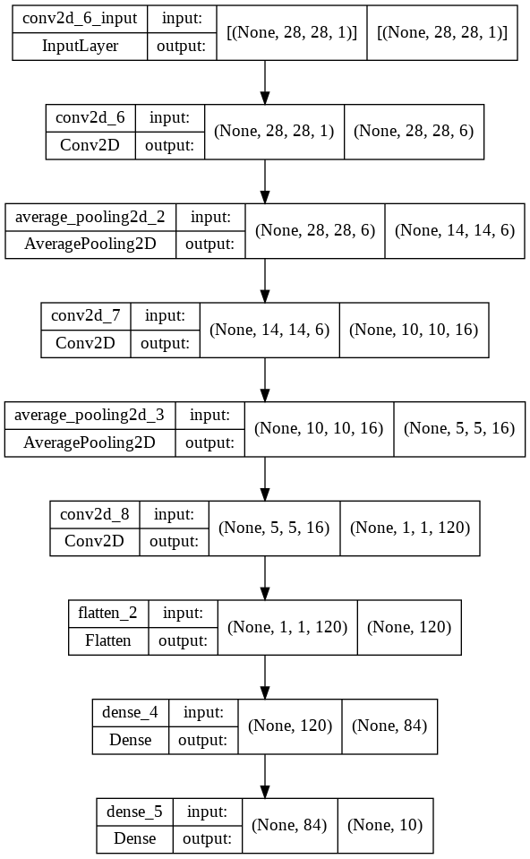
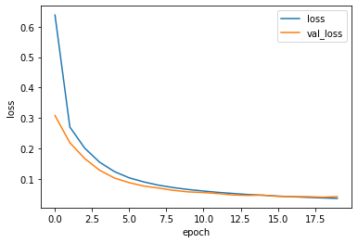
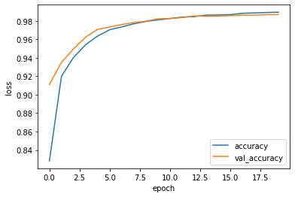
네트워크 테스트 1 : Lenet-5
1998년 발표되어 MNIST 데이터셋에 적용
직관적 구조
Tanh를 활성화 함수로 사용
최대 풀링 대신 평균 풀링 사용
수용 영역 픽셀값의 평균을 서브샘플링 값으로 풀링
Total params: 61,706
Epochs = 20
loss: 0.0356, val_loss: 0.0413
accuracy: 0.9894, val_acc: 0.9868

Slide 6
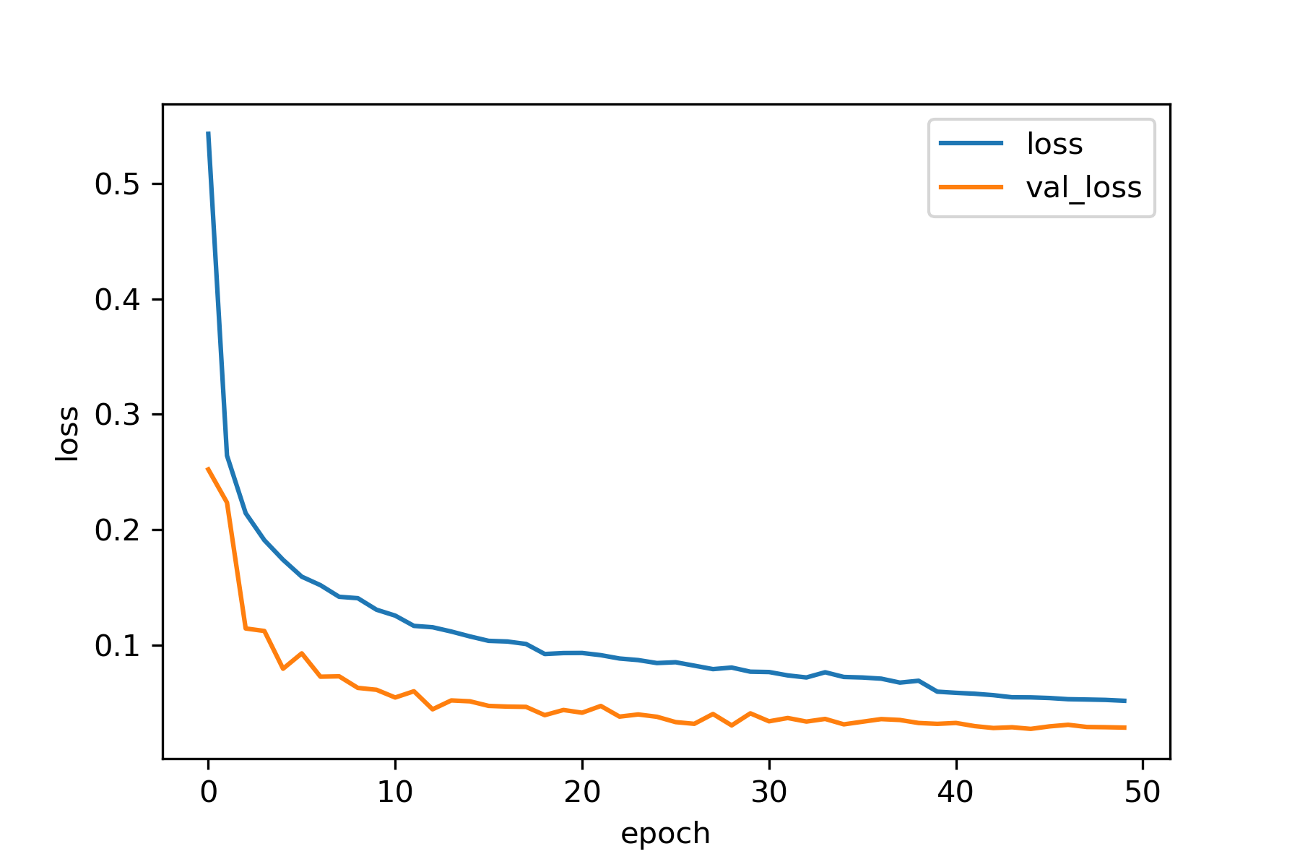
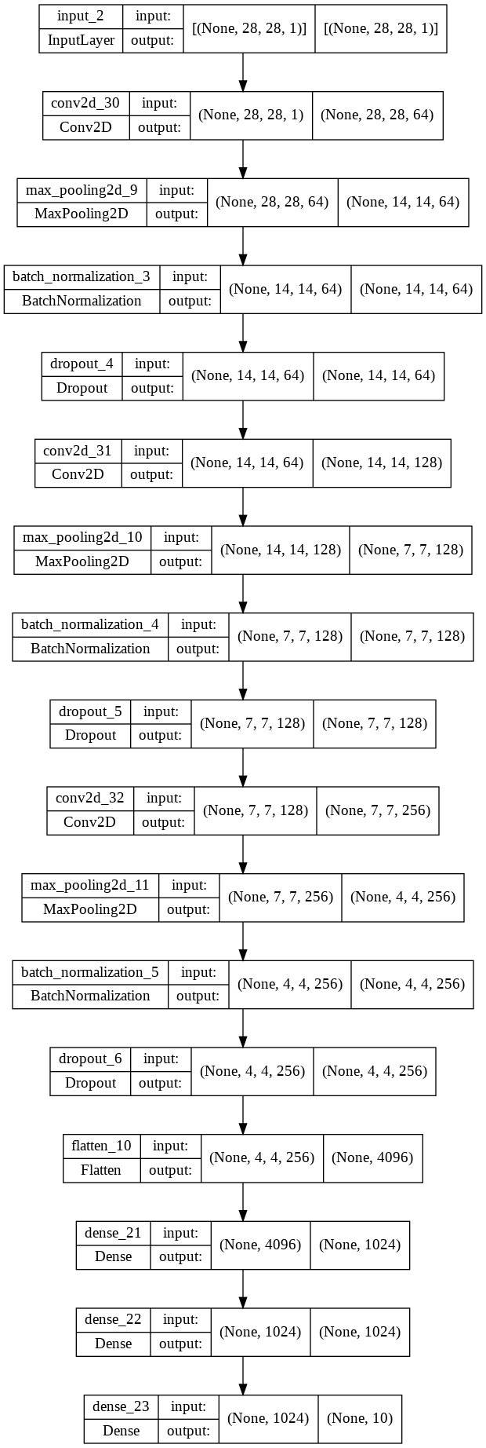
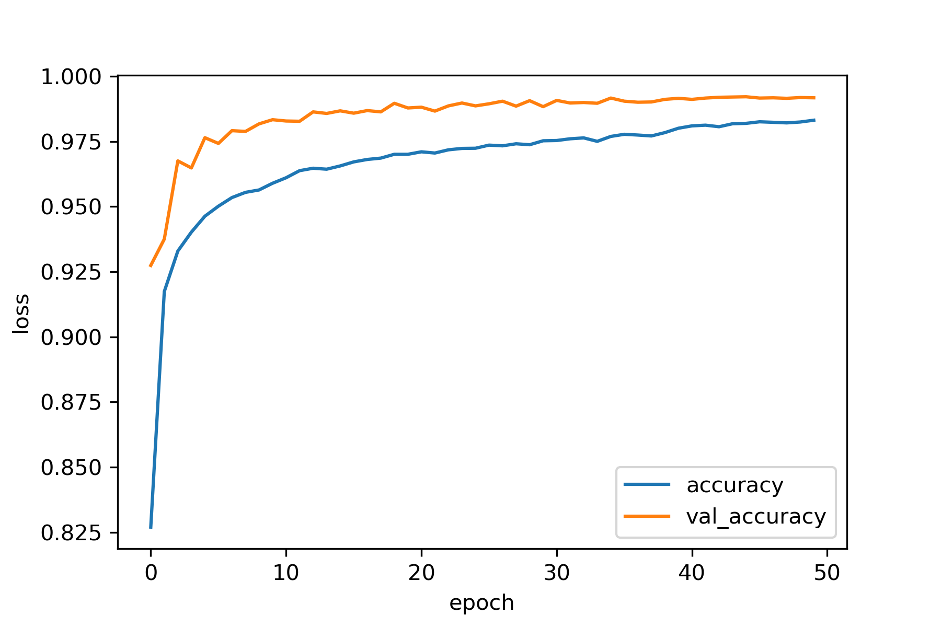
네트워크 테스트 2 : ALEXNET
신경망 층 수의 증가
Conv2D -> Pool -> BatchNormalization 과정 반복
정규화 후 Droupout(0.8) 적용
ReLU 활성화 함수 사용
원 논문 데이터셋은 227 X 227 X 3
MNIST 데이터셋에 맞게 신경망 축소
Total params: 5,626,634
Epochs = 50
loss: 0.0518, val_loss: 0.0285
accuracy: 0.9831, val_acc: 0.9917
….

Slide 7
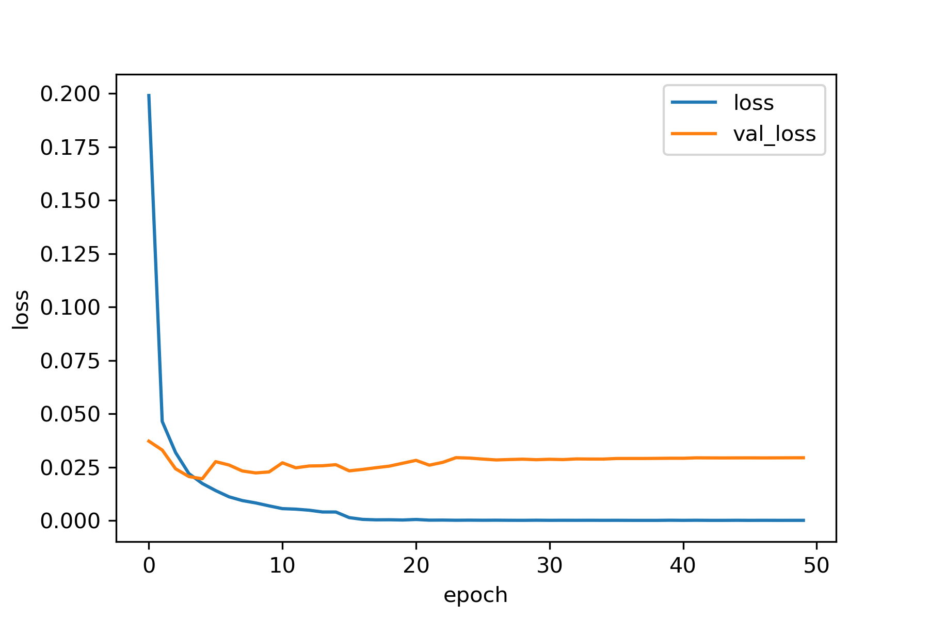
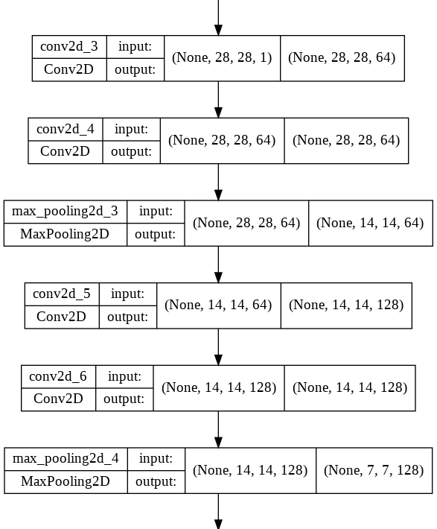
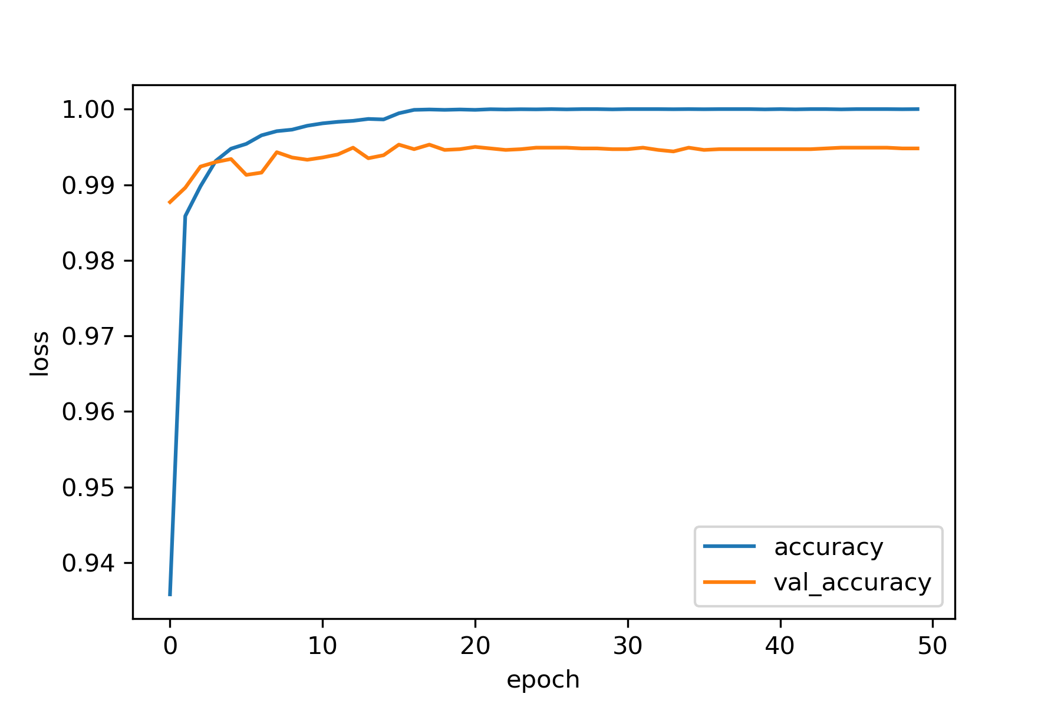
네트워크 테스트 3 : VGGNET
합성곱 연산 + 풀링 레이어로 신경망 구조 단순화
AlexNet에 비해 합성곱 층의 크기를 줄임
작은 커널을 여러 개 쌓으면 비선형 함수(ReLU)를 여러 개 포함시키는 것과 유사
MNIST 데이터셋에 맞게 신경망 축소
Total params: 30,060,226
Epochs = 50
loss: 5.8172e-05, val_loss: 0.0294
accuracy: 1.0000, val_accuracy: 0.9948

Slide 8
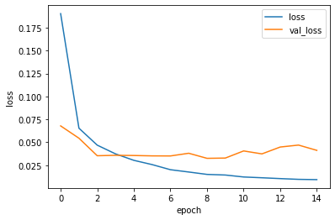
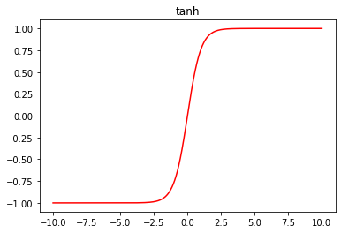
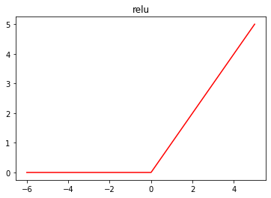
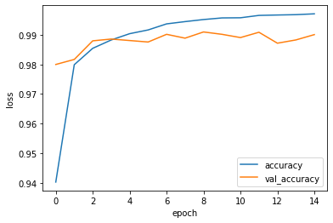
네트워크 테스트 4 : Lenet-5 with ReLU, Maxpooling, adam
Lenet – 5 합성곱 신경망에 대한 개선 시도
활성화 함수 tanh -> ReLU
AveragePooling->Maxpooling
Maxpooling padding -> valid
최적화 sgd -> adam
개선 후 성능 지표의 변화
- 20 epochs -> 15 epochs
- val_loss: 0.0413 -> 0.0412
- val_accuracy : 0.9868 -> 0.9901
4 | 8
9 | 40
MaxPooling
1 | 2 | 2 | 4
3 | 4 | 6 | 8
3 | 5 | 10 | 20
7 | 9 | 40 | 30
2.5 | 5
6 | 25
AveragePooling

Slide 9
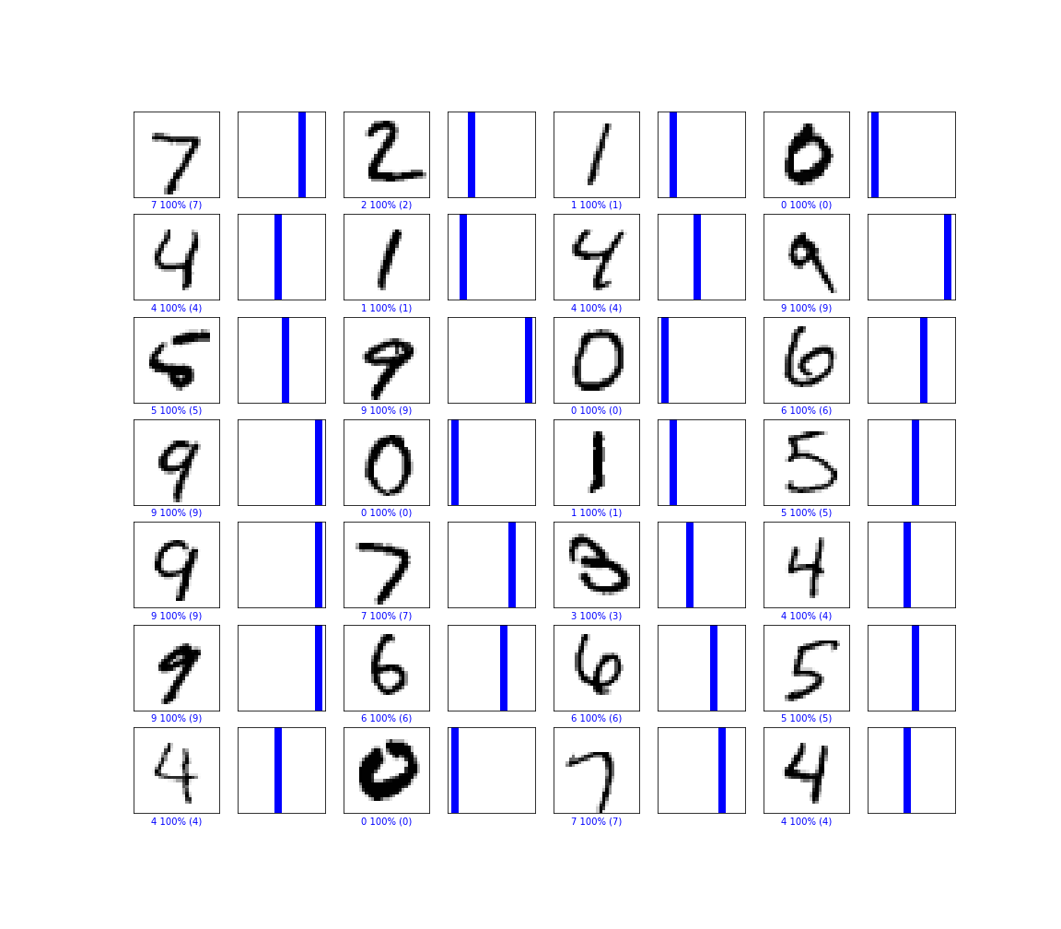
분류 시각화 : VGGNET
val_loss: 0.0294, val_accuracy: 0.9948
MNIST 데이터셋에 대해 가장 낮은 오차율과 높은 분류 성능을 기록한 VGGNet
VGGNet을 이용한 MNIST 분류 시각화

Slide 10
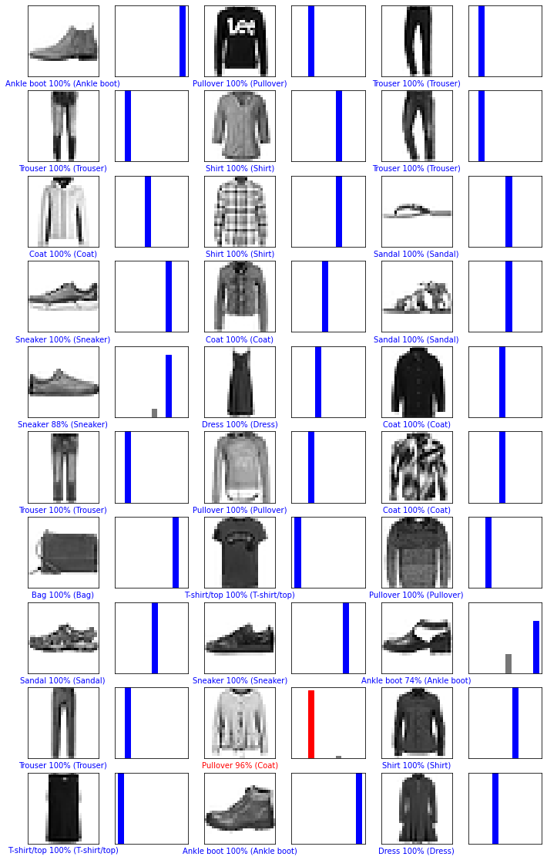
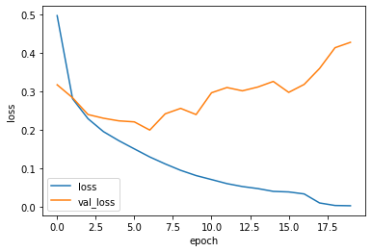
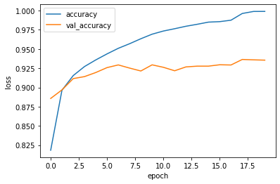
번외 테스트: VGGNET for Fashion-MNIST
손글씨 분류에 좋은 성능을 보인 VGGNet 신경망을 Fashion MNIST 데이터셋에 적용
epoch 5 이후 학습데이터 대비 검증데이터 오류의 분명한 증가세
과적합 방지를 위해 epoch 5에서 학습중단
Callback – EarlyStopping 사용 가능
val_loss: 0.2155 - val_accuracy: 0.9239

Slide 11
결론
본 프로젝트에서 MNIST 숫자 손글씨 대상으로 테스트한 신경망 중 VGGNet이 최고 성능 기록
AlexNet과 VGGNet의 층수를 줄였기 때문에, 신경망 간의 주된 차이는 활성화함수, 풀링, 드롭아웃 사용 여부 및 합성곱 -> 합성곱 -> 맥스 풀링으로 이어지는 신경망 구조
Lenet–5 신경망의 활성화 함수 개선으로 ReLU 함수의 신경망 소실 문제 완화를 직접 확인

Slide 12
감사합니다.

